Slide 1
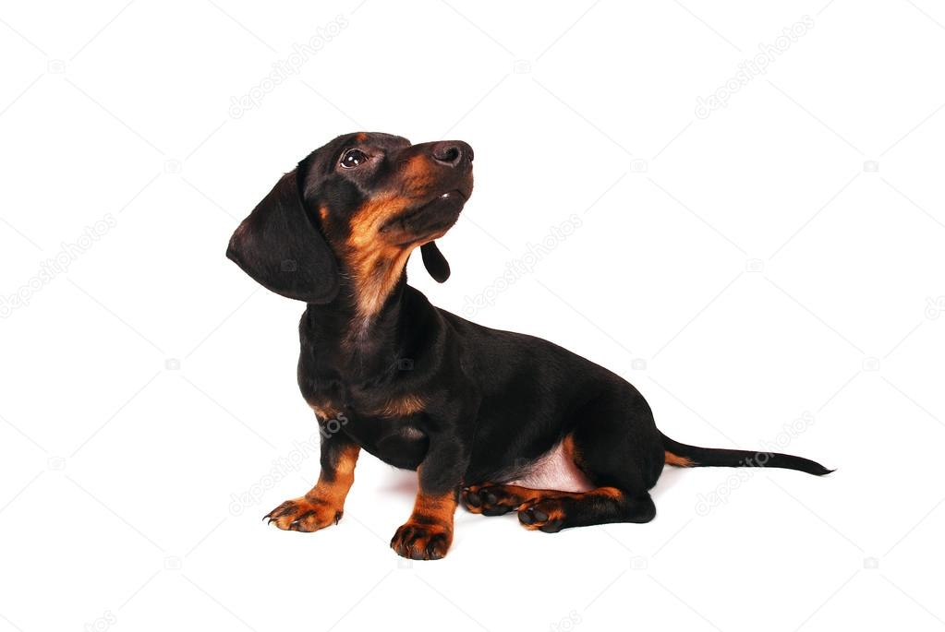
Прямая речь
(глазами таксы Фроси)

Slide 2


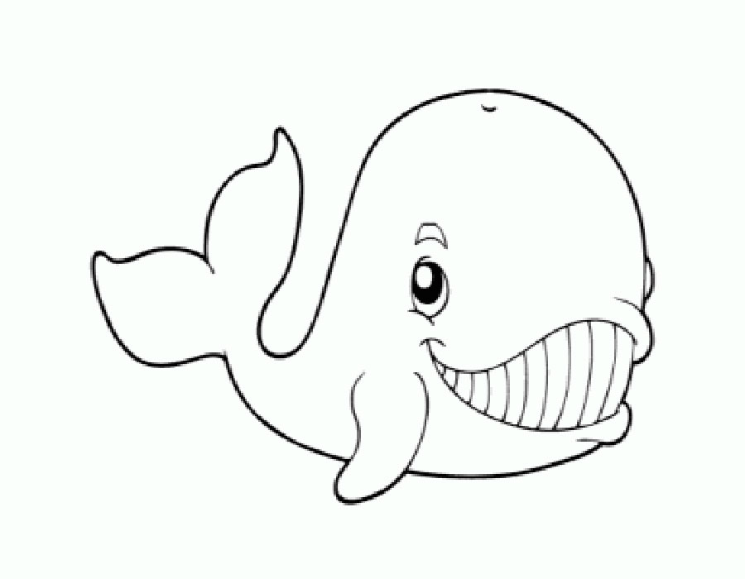




Slide 3






Slide 4
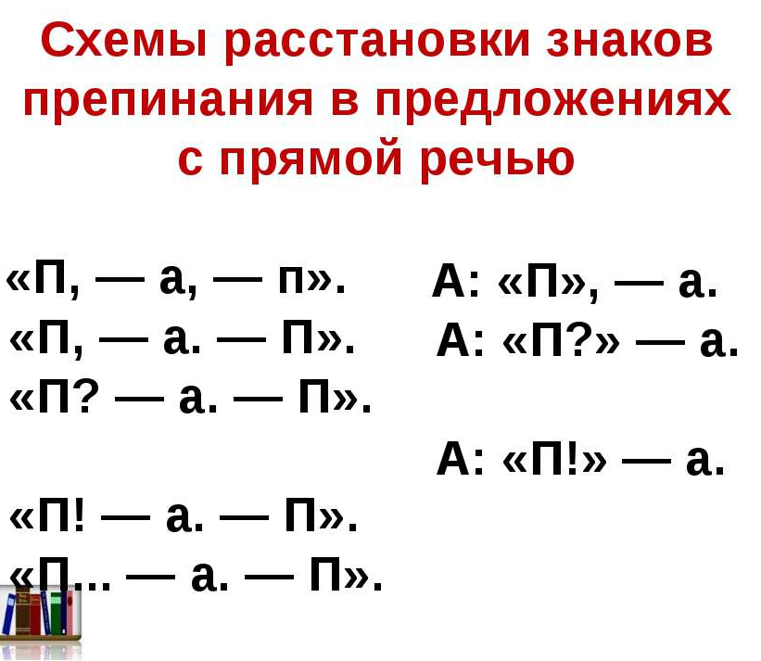

Slide 5

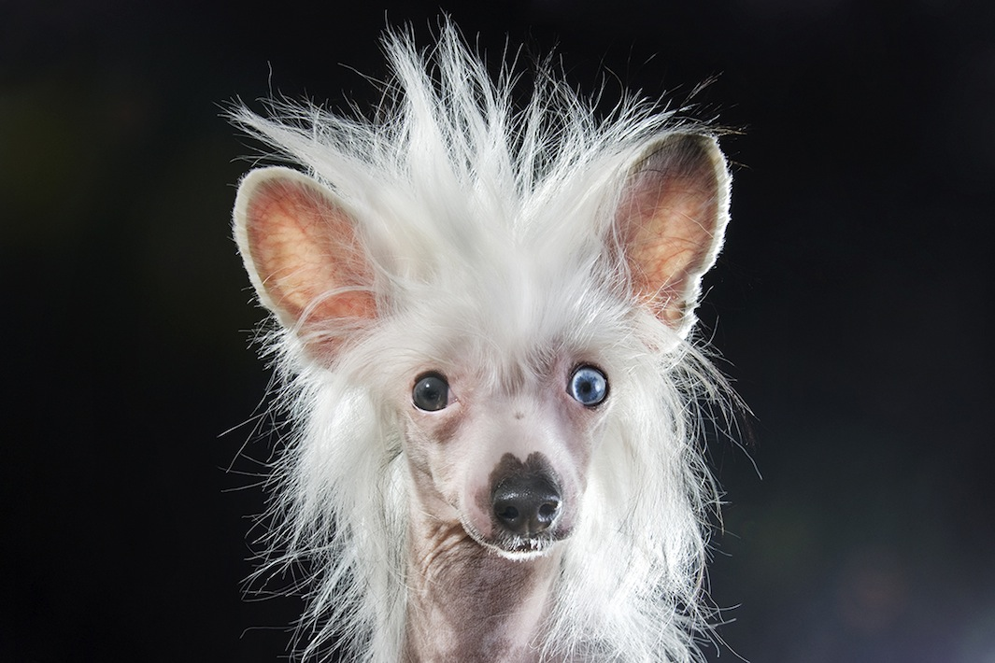
За забором появилась незнакомая собака немыслимой породы и громко тявкнула квартиру сдаёте?

Slide 6
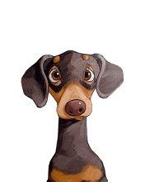
Услышав отрицательный ответ шавка не огорчилась сам дурак.

Slide 7
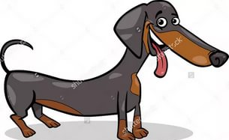
Фрагментарность вселенной мне что-то не нравится думала такса Фрося разглядывая пыльную улицу через щель в новом заборе.

Slide 8
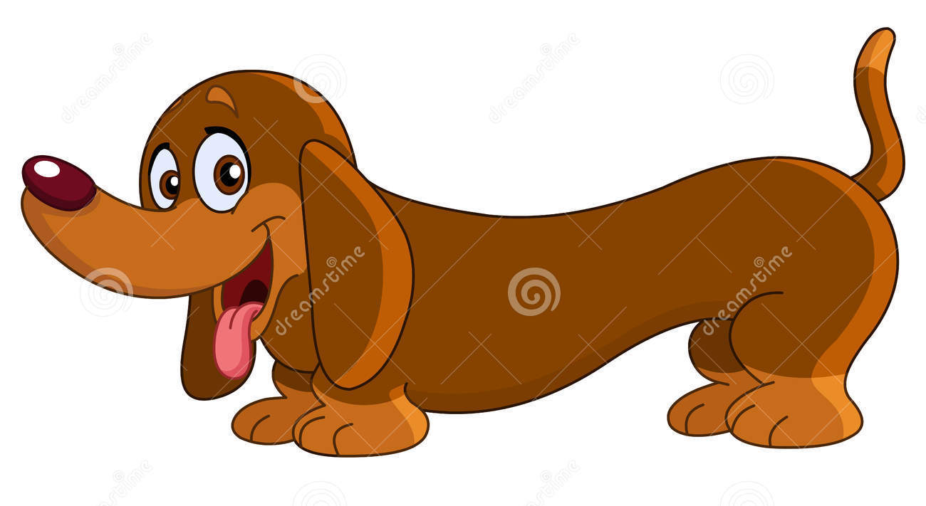
Весь мир абсурден воскликнула такса Фрося и улеглась спать рядом со своим ковриком.

Slide 9
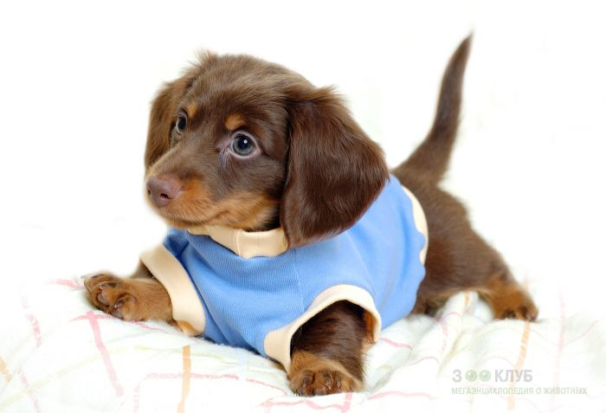
Миропорядок важно протянула такса Фрося это умение не обращать внимания на такие мелочи как коты.

Slide 10
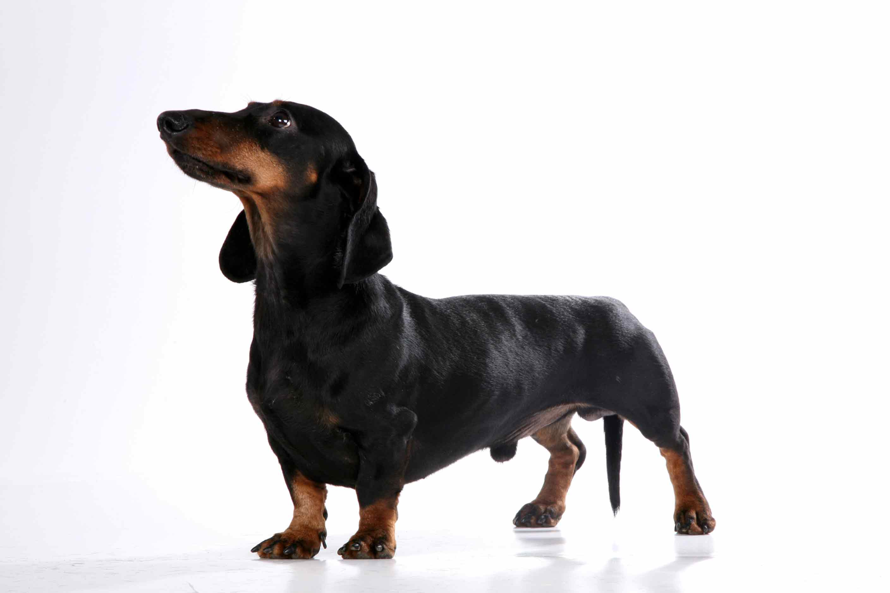
Скоро март задумчиво произнесла такса Фрося. Опять коты будут мешать любоваться звездами.

Slide 11

Когда таксе Фросе предлагали съешь Фрося корочку я бы лучше курочку думала она и вежливо отказывалась.

Slide 12

За забором появилась незнакомая собака немыслимой породы и громко тявкнула: «Квартиру сдаёте?»

Slide 13
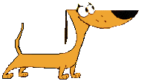
Услышав отрицательный ответ, шавка не огорчилась: «Сам дурак».

Slide 14
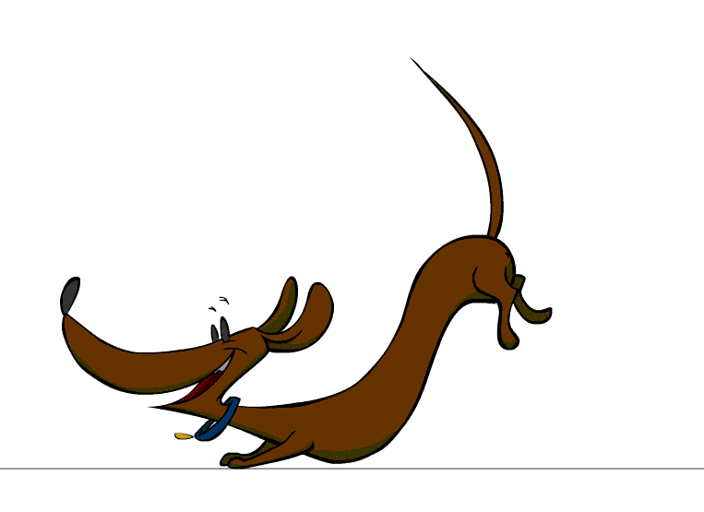
«Фрагментарность вселенной мне что-то не нравится», - думала такса Фрося, разглядывая пыльную улицу через щель в новом заборе.

Slide 15
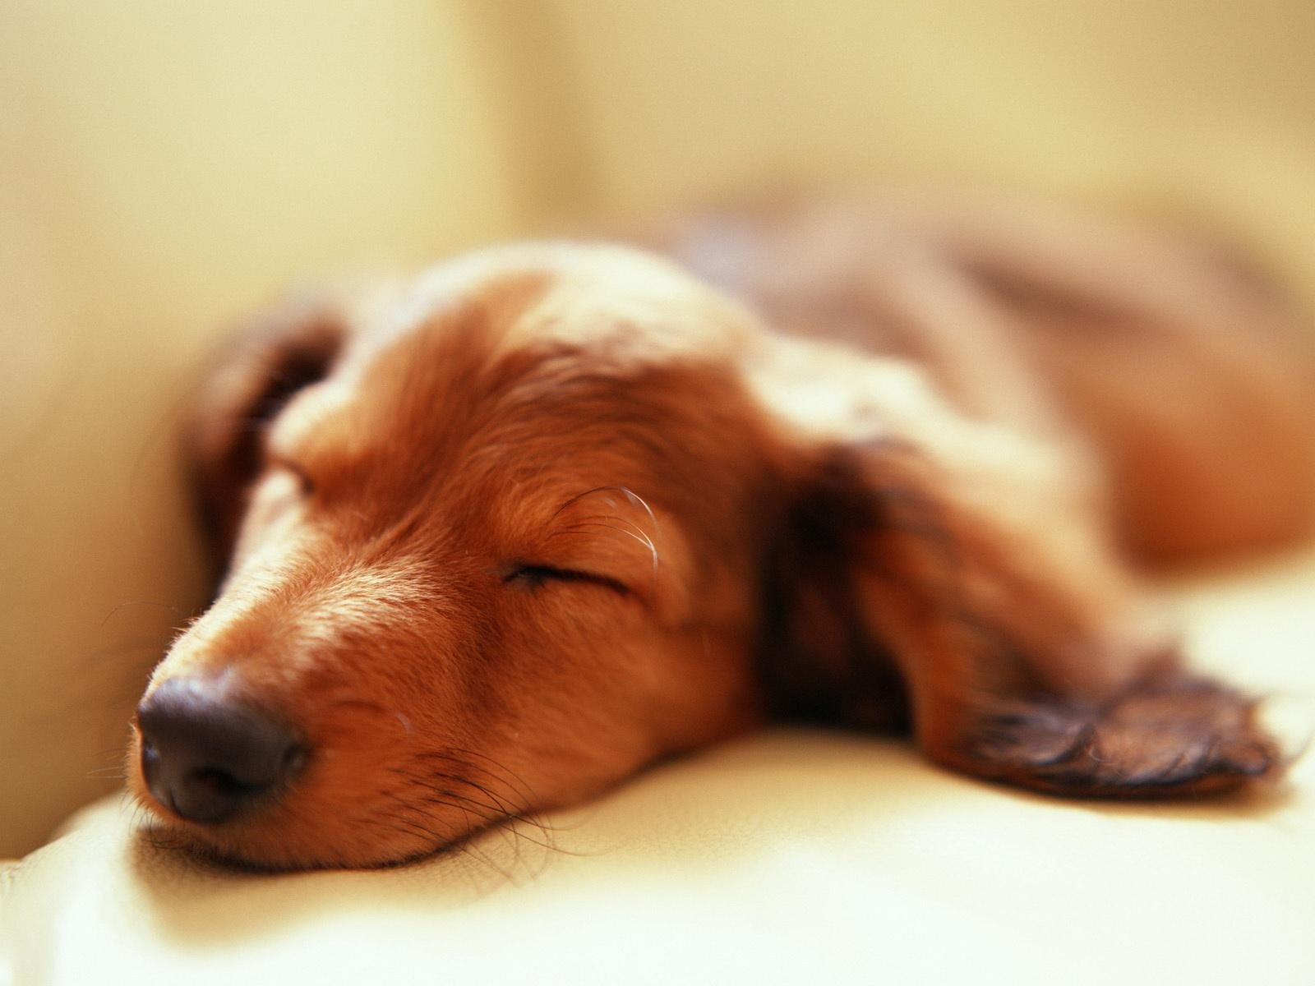
«Весь мир абсурден!» - воскликнула такса Фрося и улеглась спать рядом со своим ковриком.

Slide 16
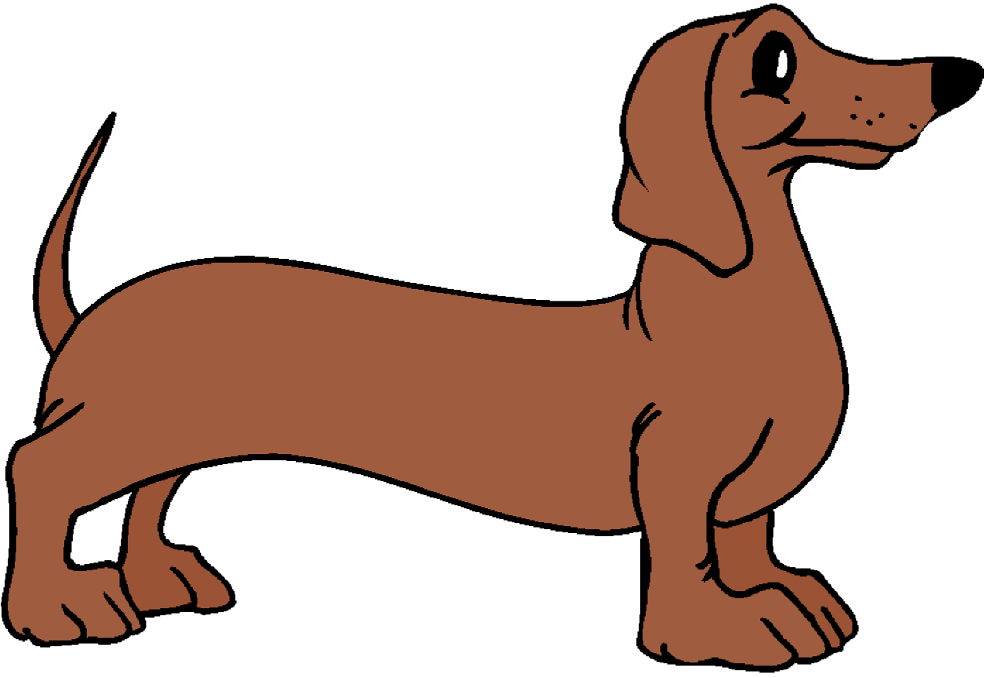
«Миропорядок, - важно протянула такса Фрося, - это умение не обращать внимания на такие мелочи, как коты».

Slide 17
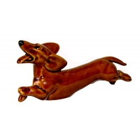
«Скоро март, - задумчиво произнесла такса Фрося. - Опять коты будут мешать любоваться звездами».

Slide 18
Когда таксе Фросе предлагали: «Съешь, Фрося, корочку», - «Я бы лучше курочку», - думала она и вежливо отказывалась.
Внутри авторских слов 2 реплики разных лиц

Slide 19
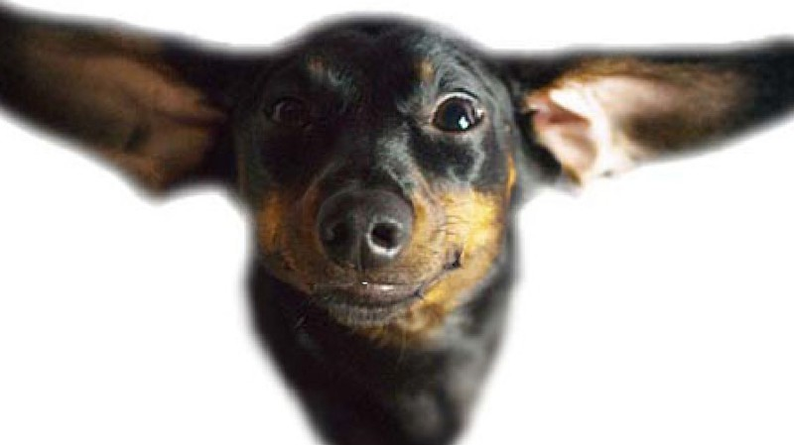
Молодцы!

Slide 20


